Slide 1



Intranet Gas Oaxaca
Review
IT Services
2024

Slide 2

Review Intranet Gas Oaxaca
Contenido
Equipo de Trabajo.
Historias de Usuario en JIRA.
Avance
Evidencias.
Enlaces a Documentos.

Slide 3

Review Intranet Gas Oaxaca
Equipo de Trabajo
Roberto Vellvé Cervantes Agustin Delgado César Jiménez José Carlos Rodríguez Álvarez Adonis Tejeda Omar Bautista Baigorri Andrés Zopiyactle Atlahua Fernando Balderas Carrillo Gilda González Llovera | Lider de proyecto Diseño Web Líder Técnico Desarrollador Desarrollador Desarrollador QA QA SM

Slide 4
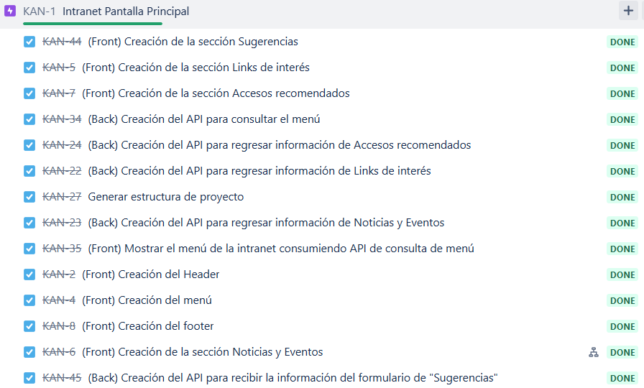
Review Intranet Gas Oaxaca
Historias de Usuario

Slide 5
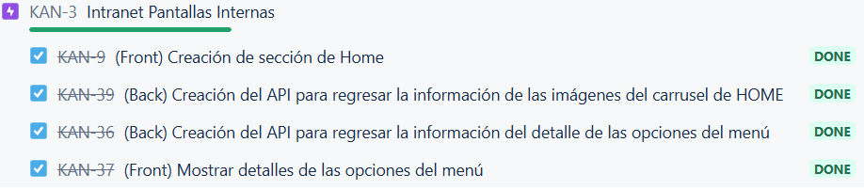
Review Intranet Gas Oaxaca
Historias de Usuario

Slide 6
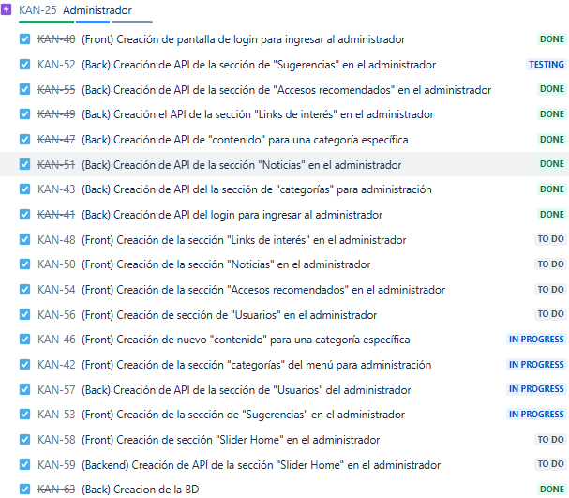
Review Intranet Gas Oaxaca
Historias de Usuario

Slide 7
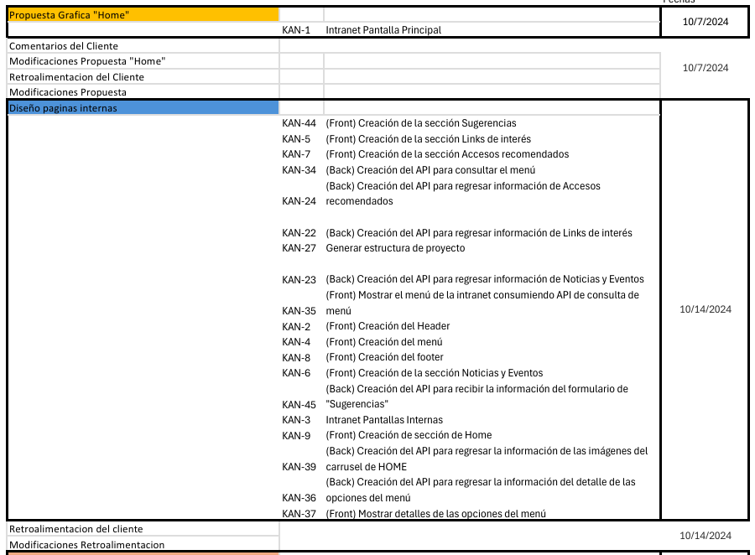
Review Intranet Gas Oaxaca
Avance

Slide 8
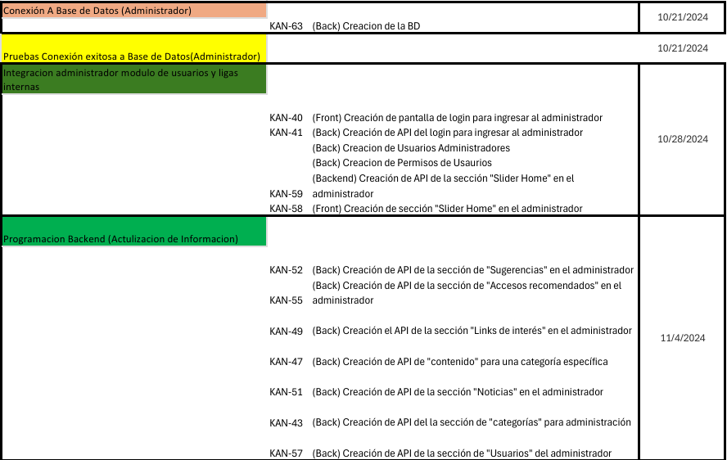
Review Intranet Gas Oaxaca
Avance

Slide 9
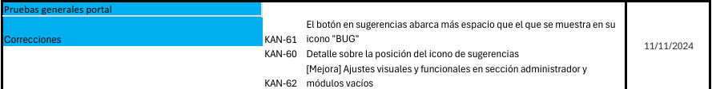
Review Intranet Gas Oaxaca
Avance

Slide 10

Review Intranet Gas Oaxaca
Pantalla Home

Slide 11
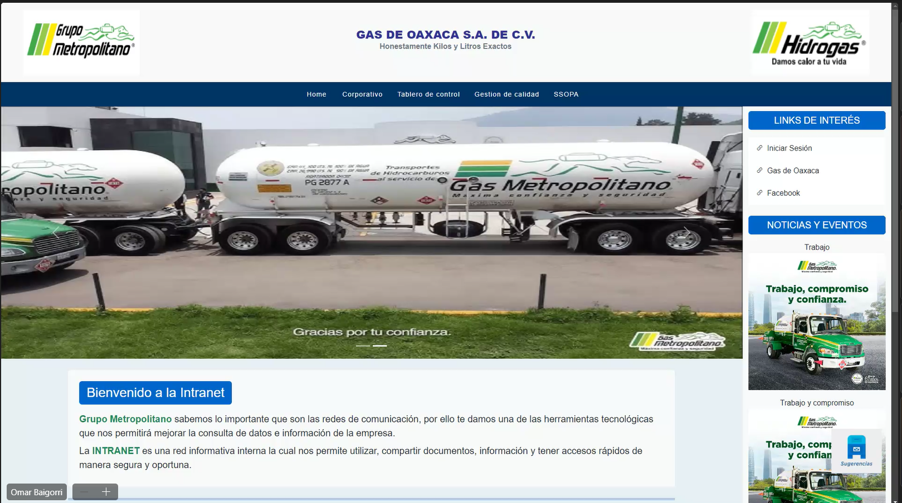
Review Intranet Gas Oaxaca
Pantalla Home Carusel

Slide 12
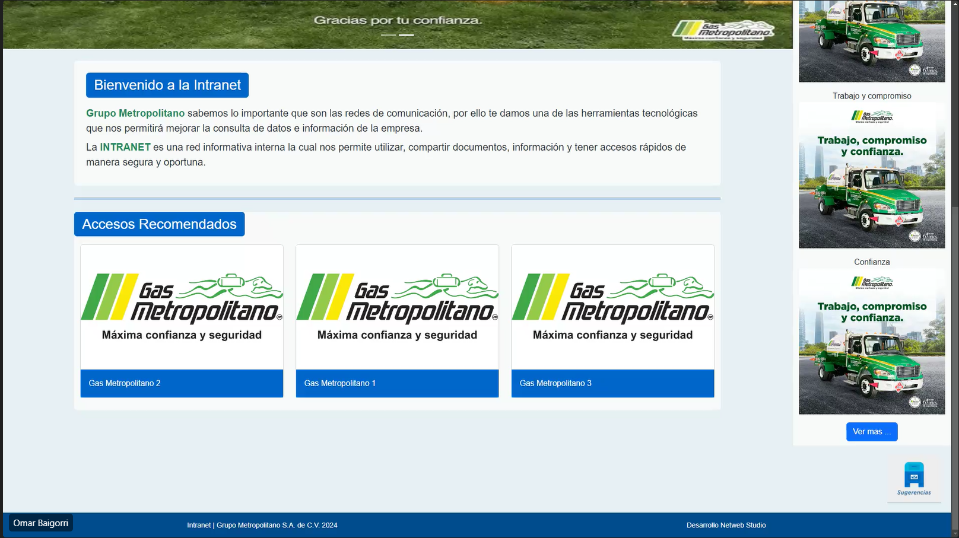
Review Intranet Gas Oaxaca
Accesos Recomendados

Slide 13
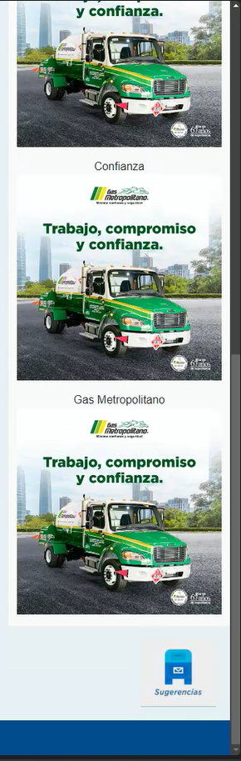
Review Intranet Gas Oaxaca
Noticias y Eventos

Slide 14

Review Intranet Gas Oaxaca
Noticias y Eventos

Slide 15

Review Intranet Gas Oaxaca
Noticias y Eventos

Slide 16
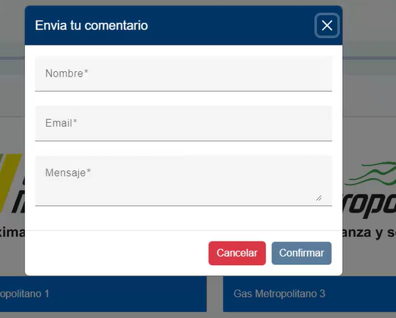
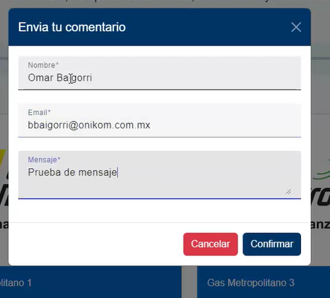
Review Intranet Gas Oaxaca
Sugerenecias

Slide 17
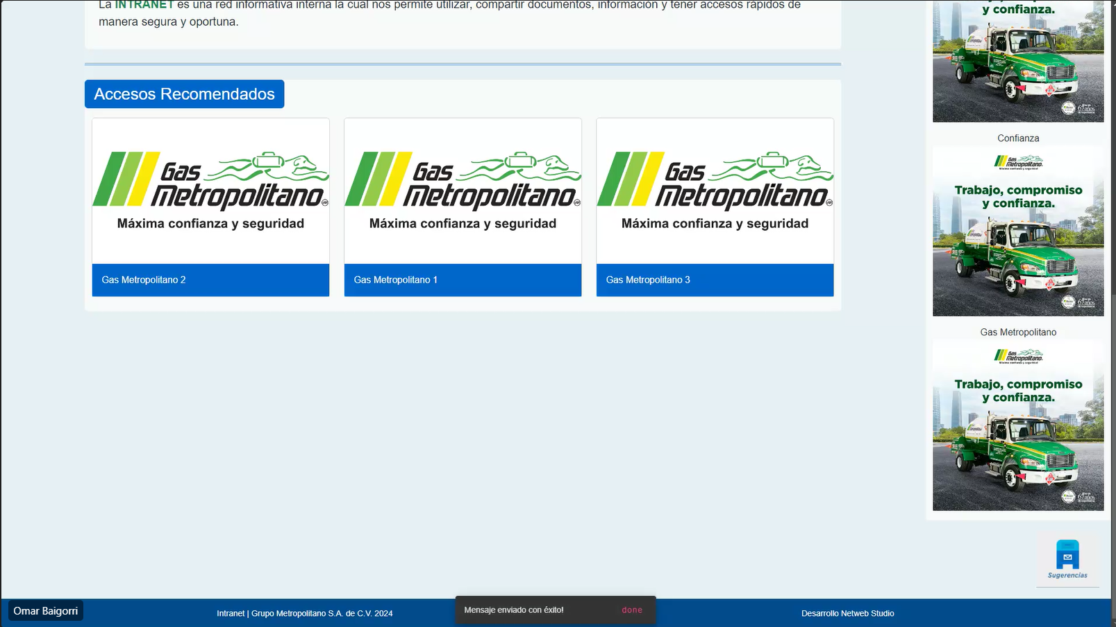
Review Intranet Gas Oaxaca
Sugerencias

Slide 18

Review Intranet Gas Oaxaca
Menús

Slide 19

Review Intranet Gas Oaxaca
Sección con PDF

Slide 20
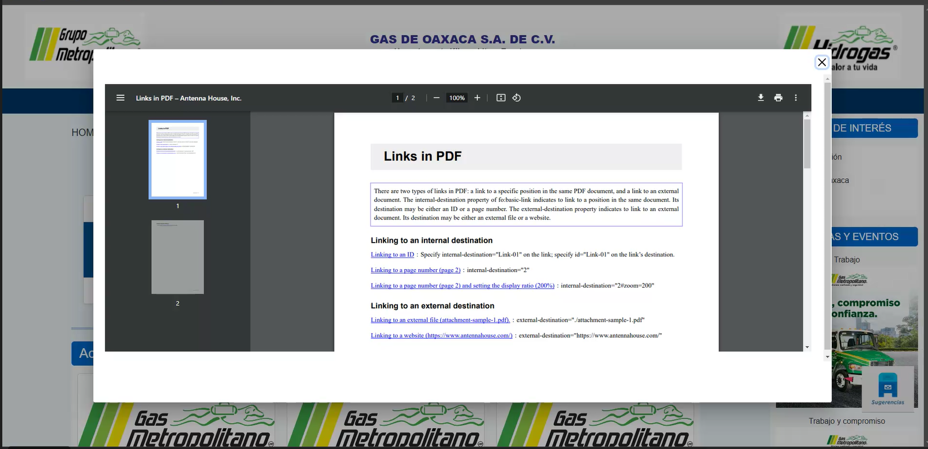
Review Intranet Gas Oaxaca
Sección con PDF

Slide 21
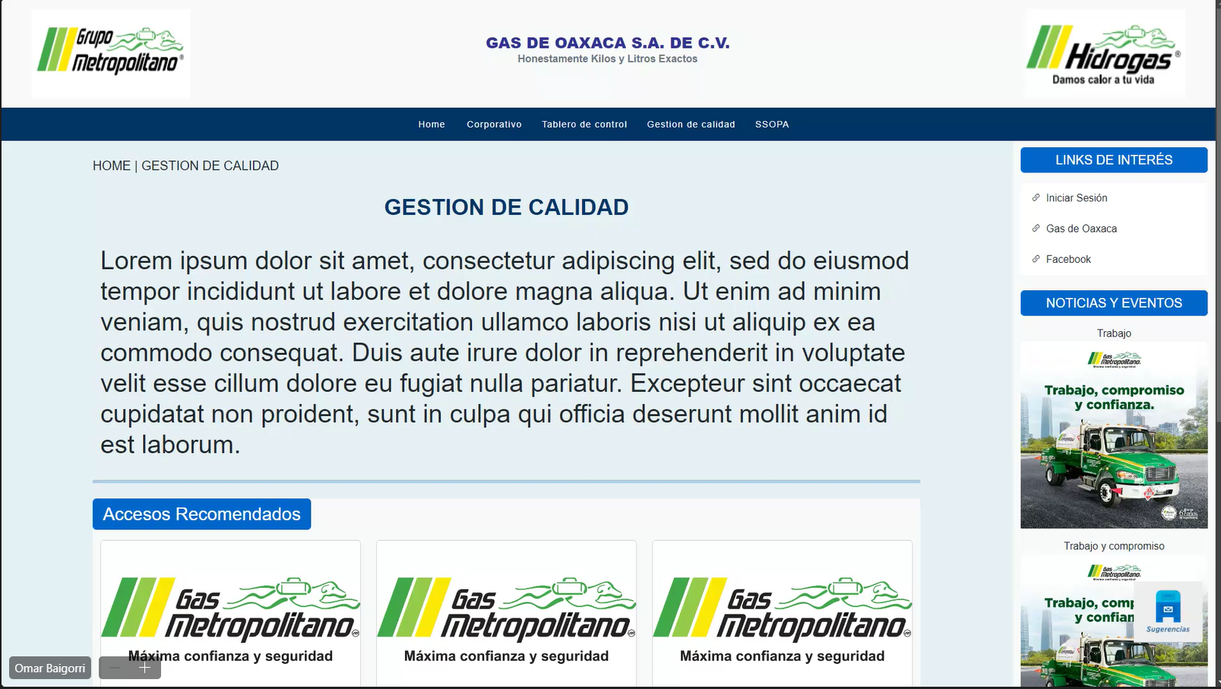
Review Intranet Gas Oaxaca
Sección con texto

Slide 22
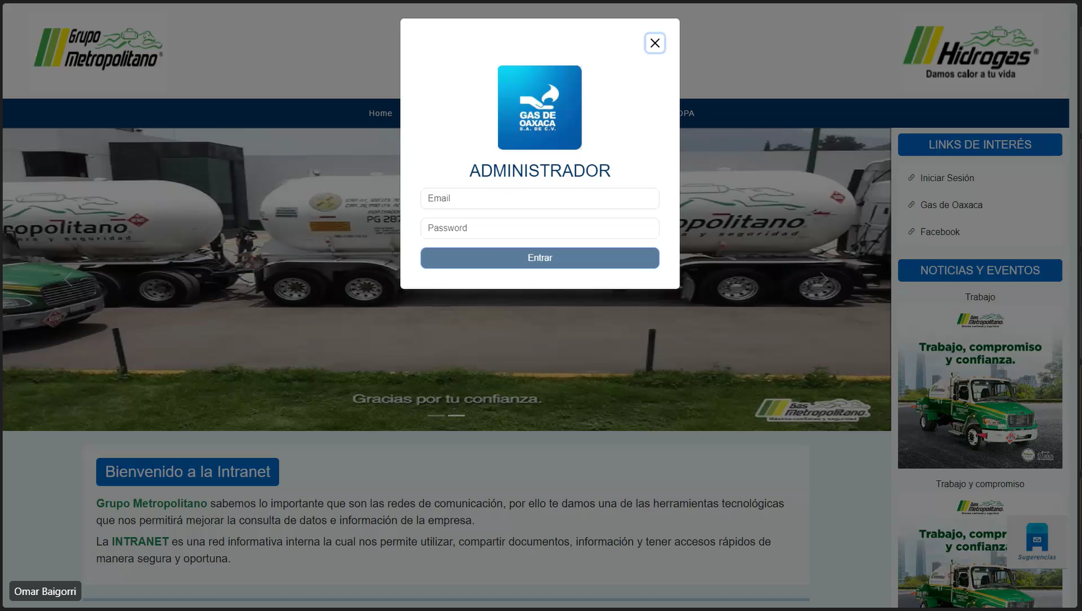
Review Intranet Gas Oaxaca
Administrador Login

Slide 23
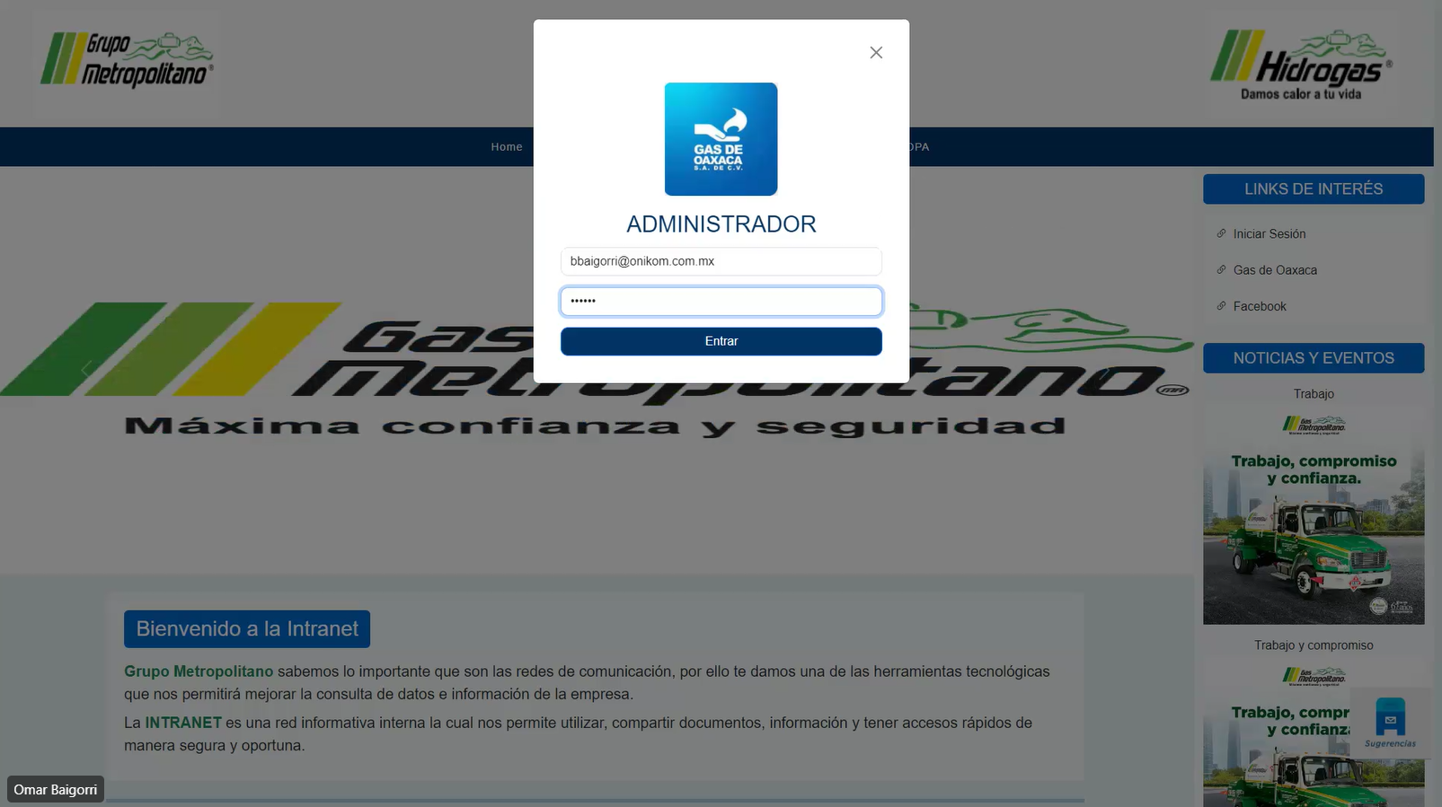
Review Intranet Gas Oaxaca
Administrador Login

Slide 24
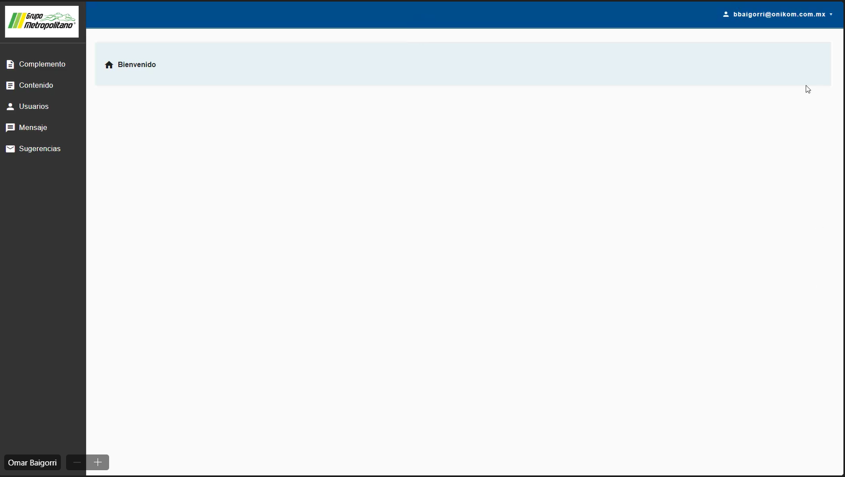
Review Intranet Gas Oaxaca
Administrador

Slide 25
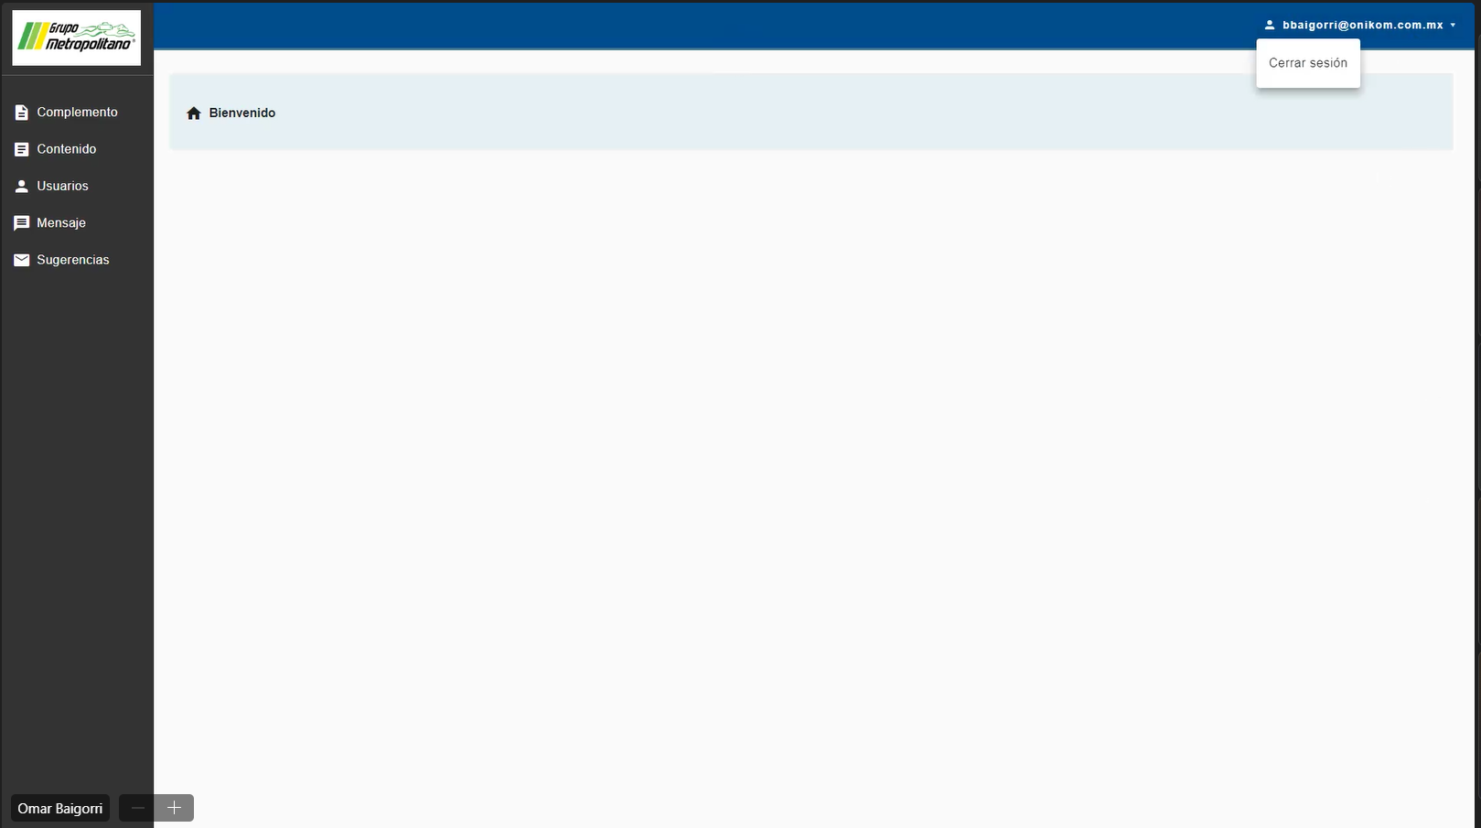
Review Intranet Gas Oaxaca
Administrador

Slide 26
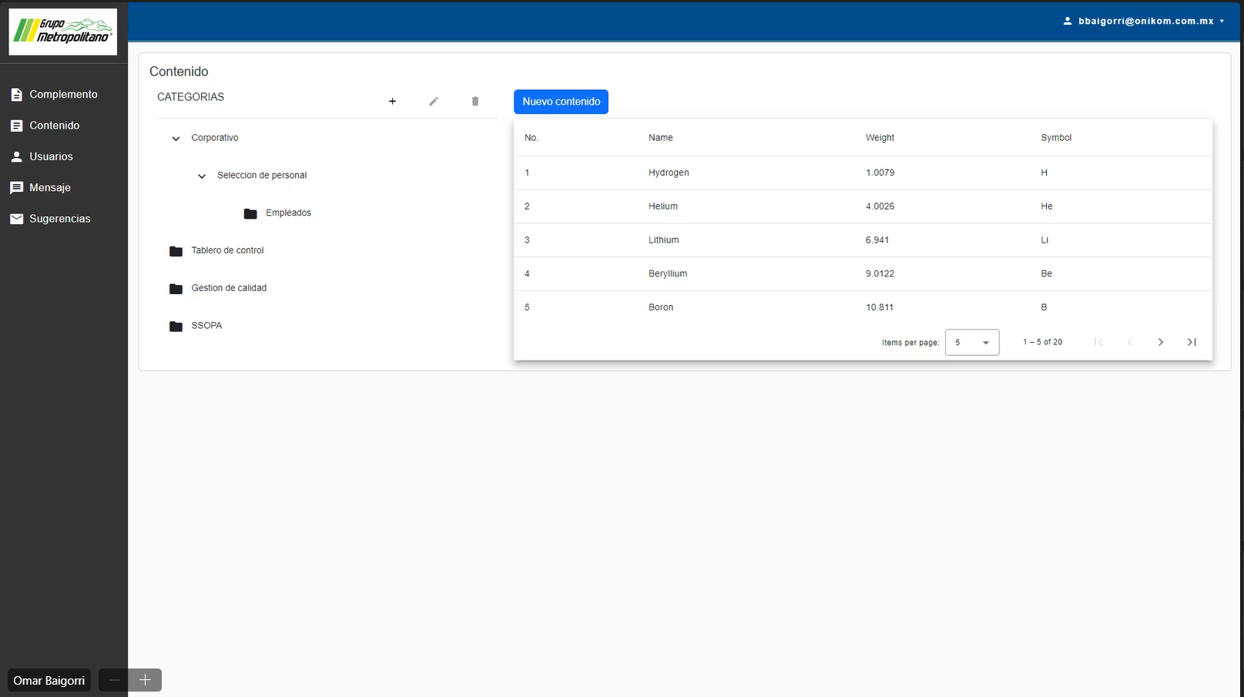
Review Intranet Gas Oaxaca
Administrador Contenido Menús

Slide 27
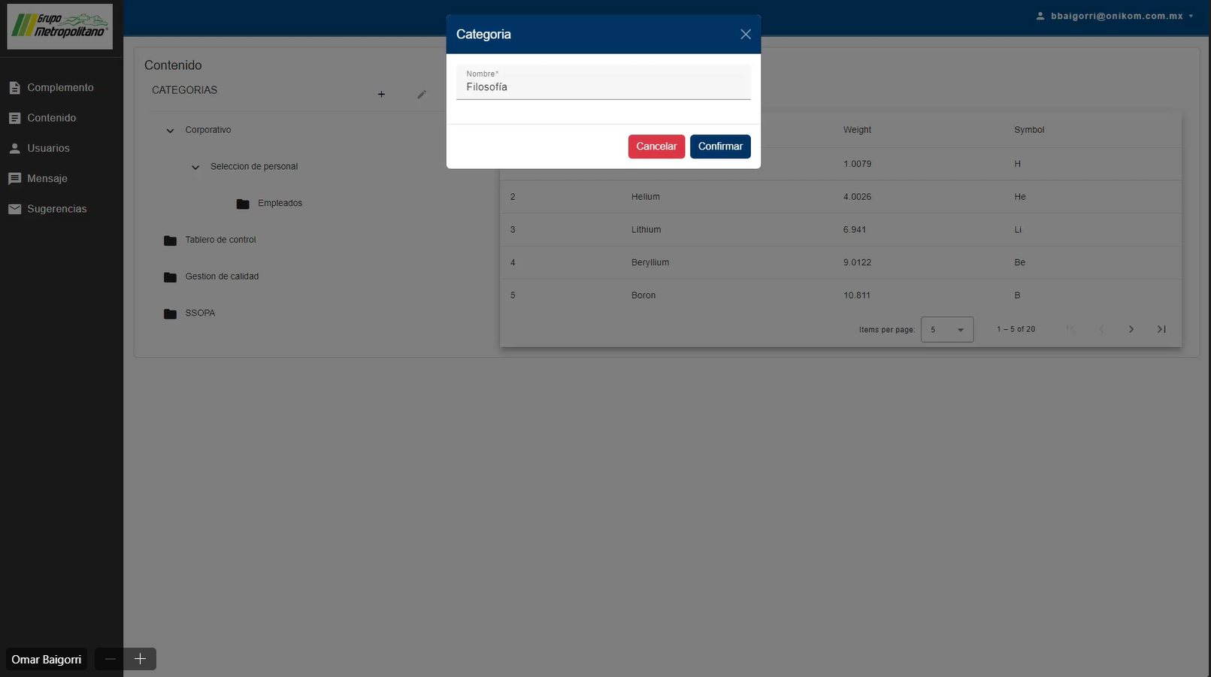
Review Intranet Gas Oaxaca
Administrador Contenido Agregar Categoria

Slide 28
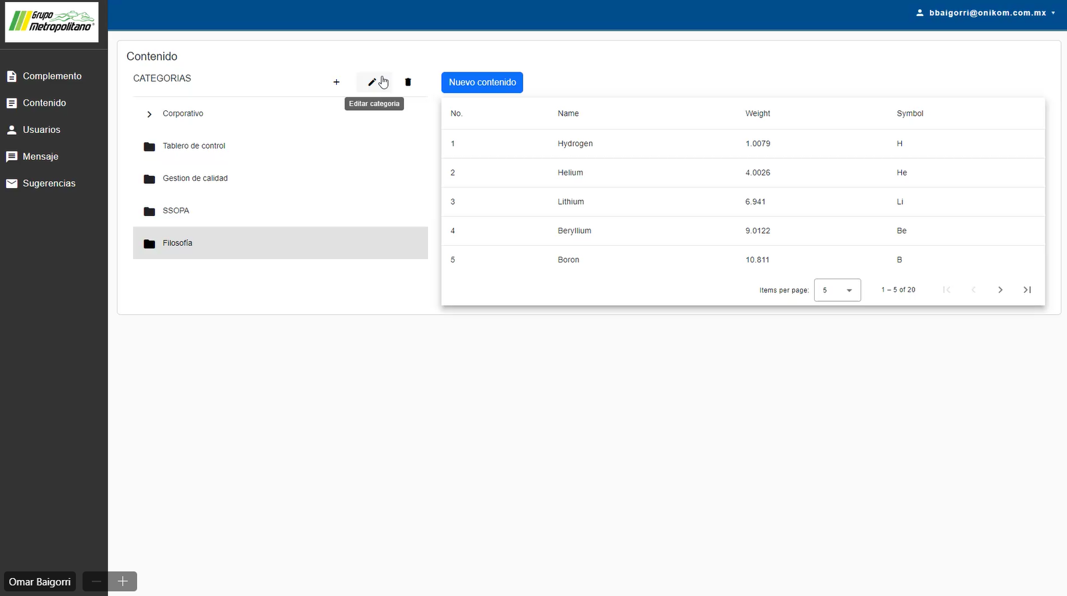
Review Intranet Gas Oaxaca
Administrador Contenido Categoria

Slide 29
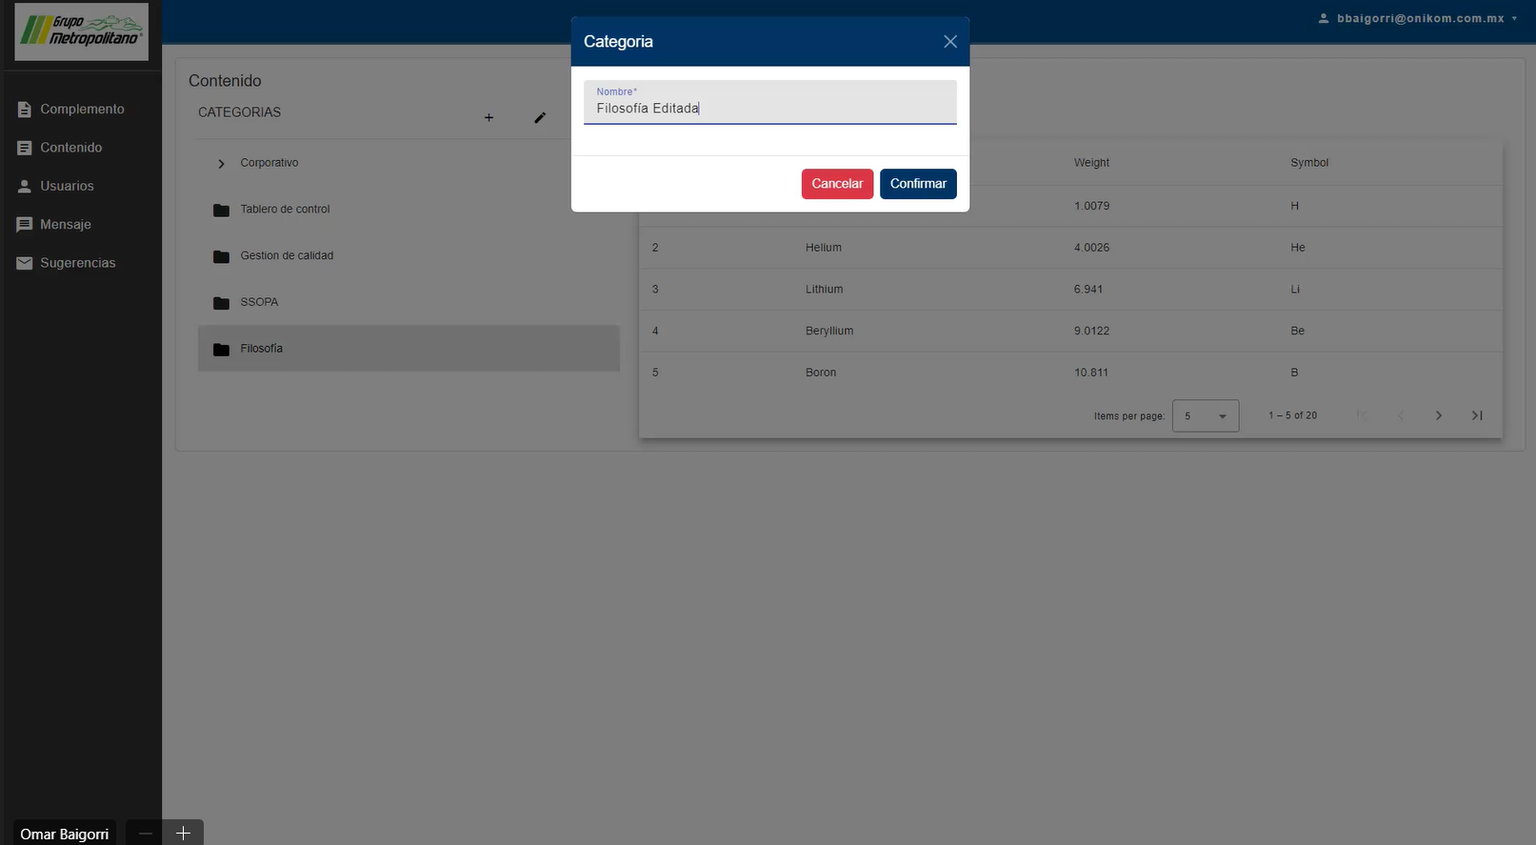
Review Intranet Gas Oaxaca
Administrador Contenido Editar Categoria

Slide 30
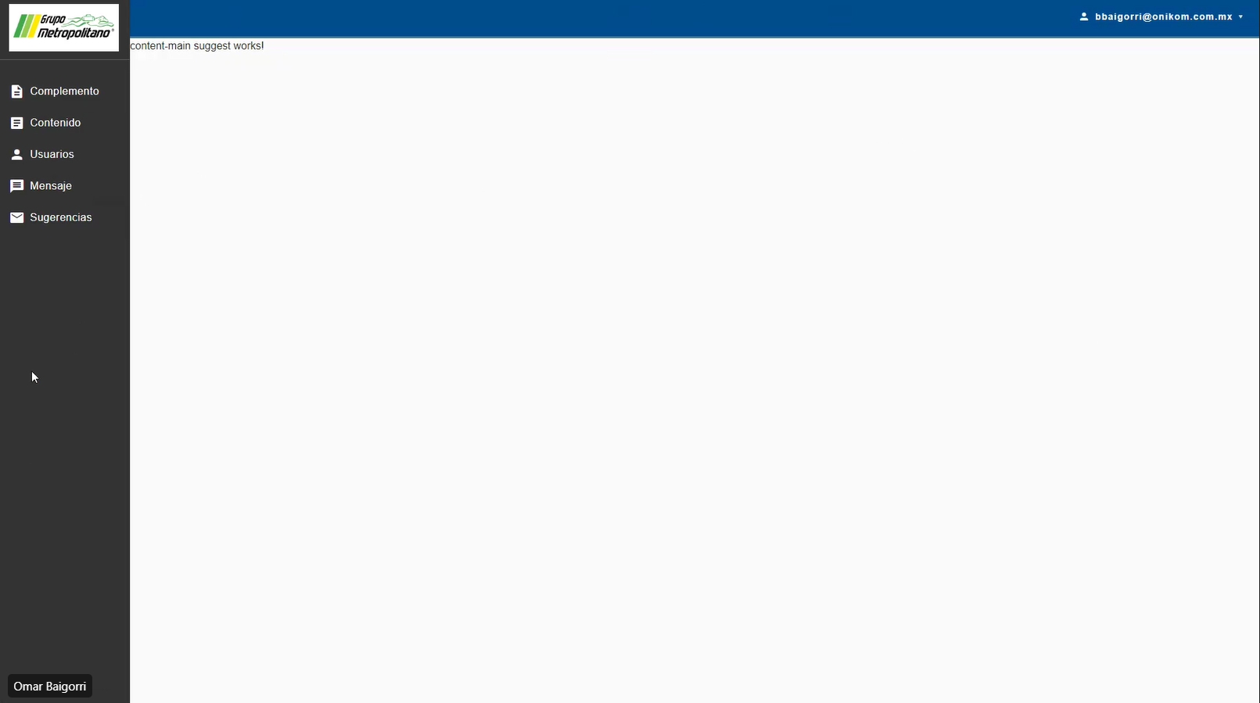
Review Intranet Gas Oaxaca
Administrador

Slide 31

Siguientes pasos

Slide 32
GRACIAS

